Slide 1
Asesorías ITANG
Andrea del C. Aguilar
Jesús Jaregui
Diana Espinosa
José Moisés Aguirre

Slide 2
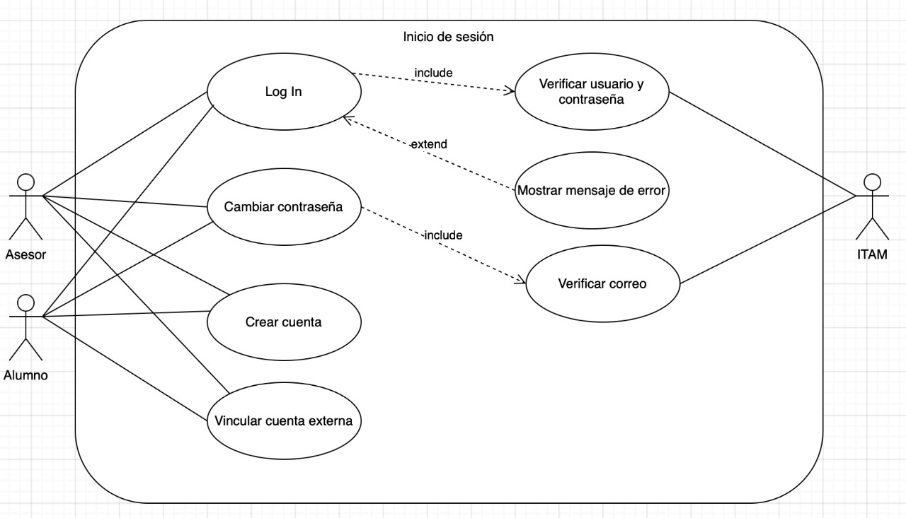

Slide 3


Slide 4

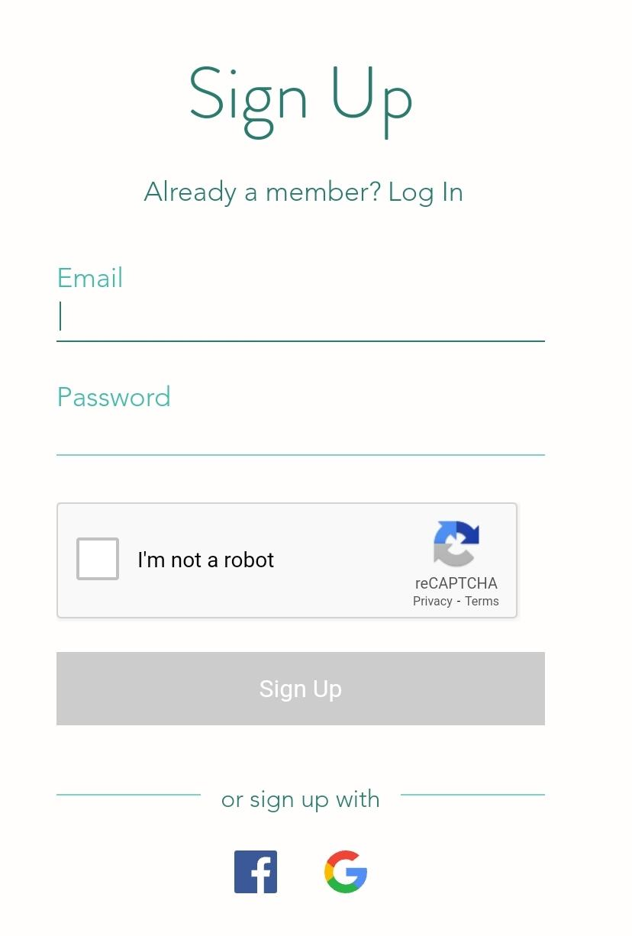



Slide 5
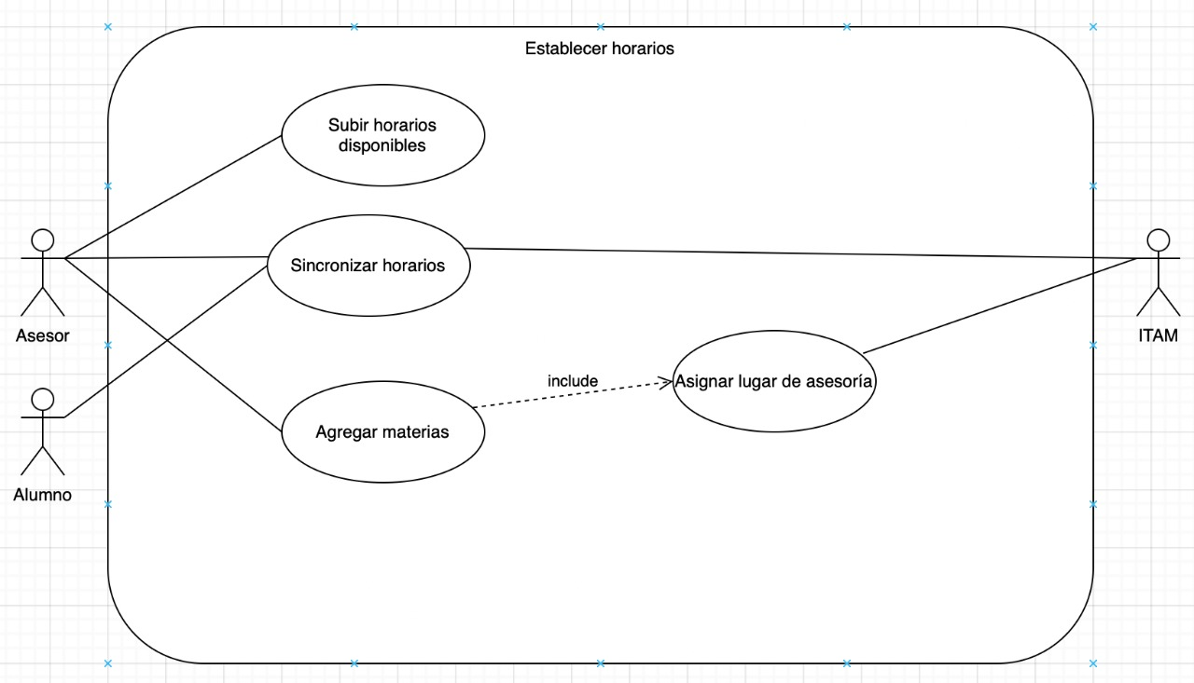

Slide 6


Slide 7
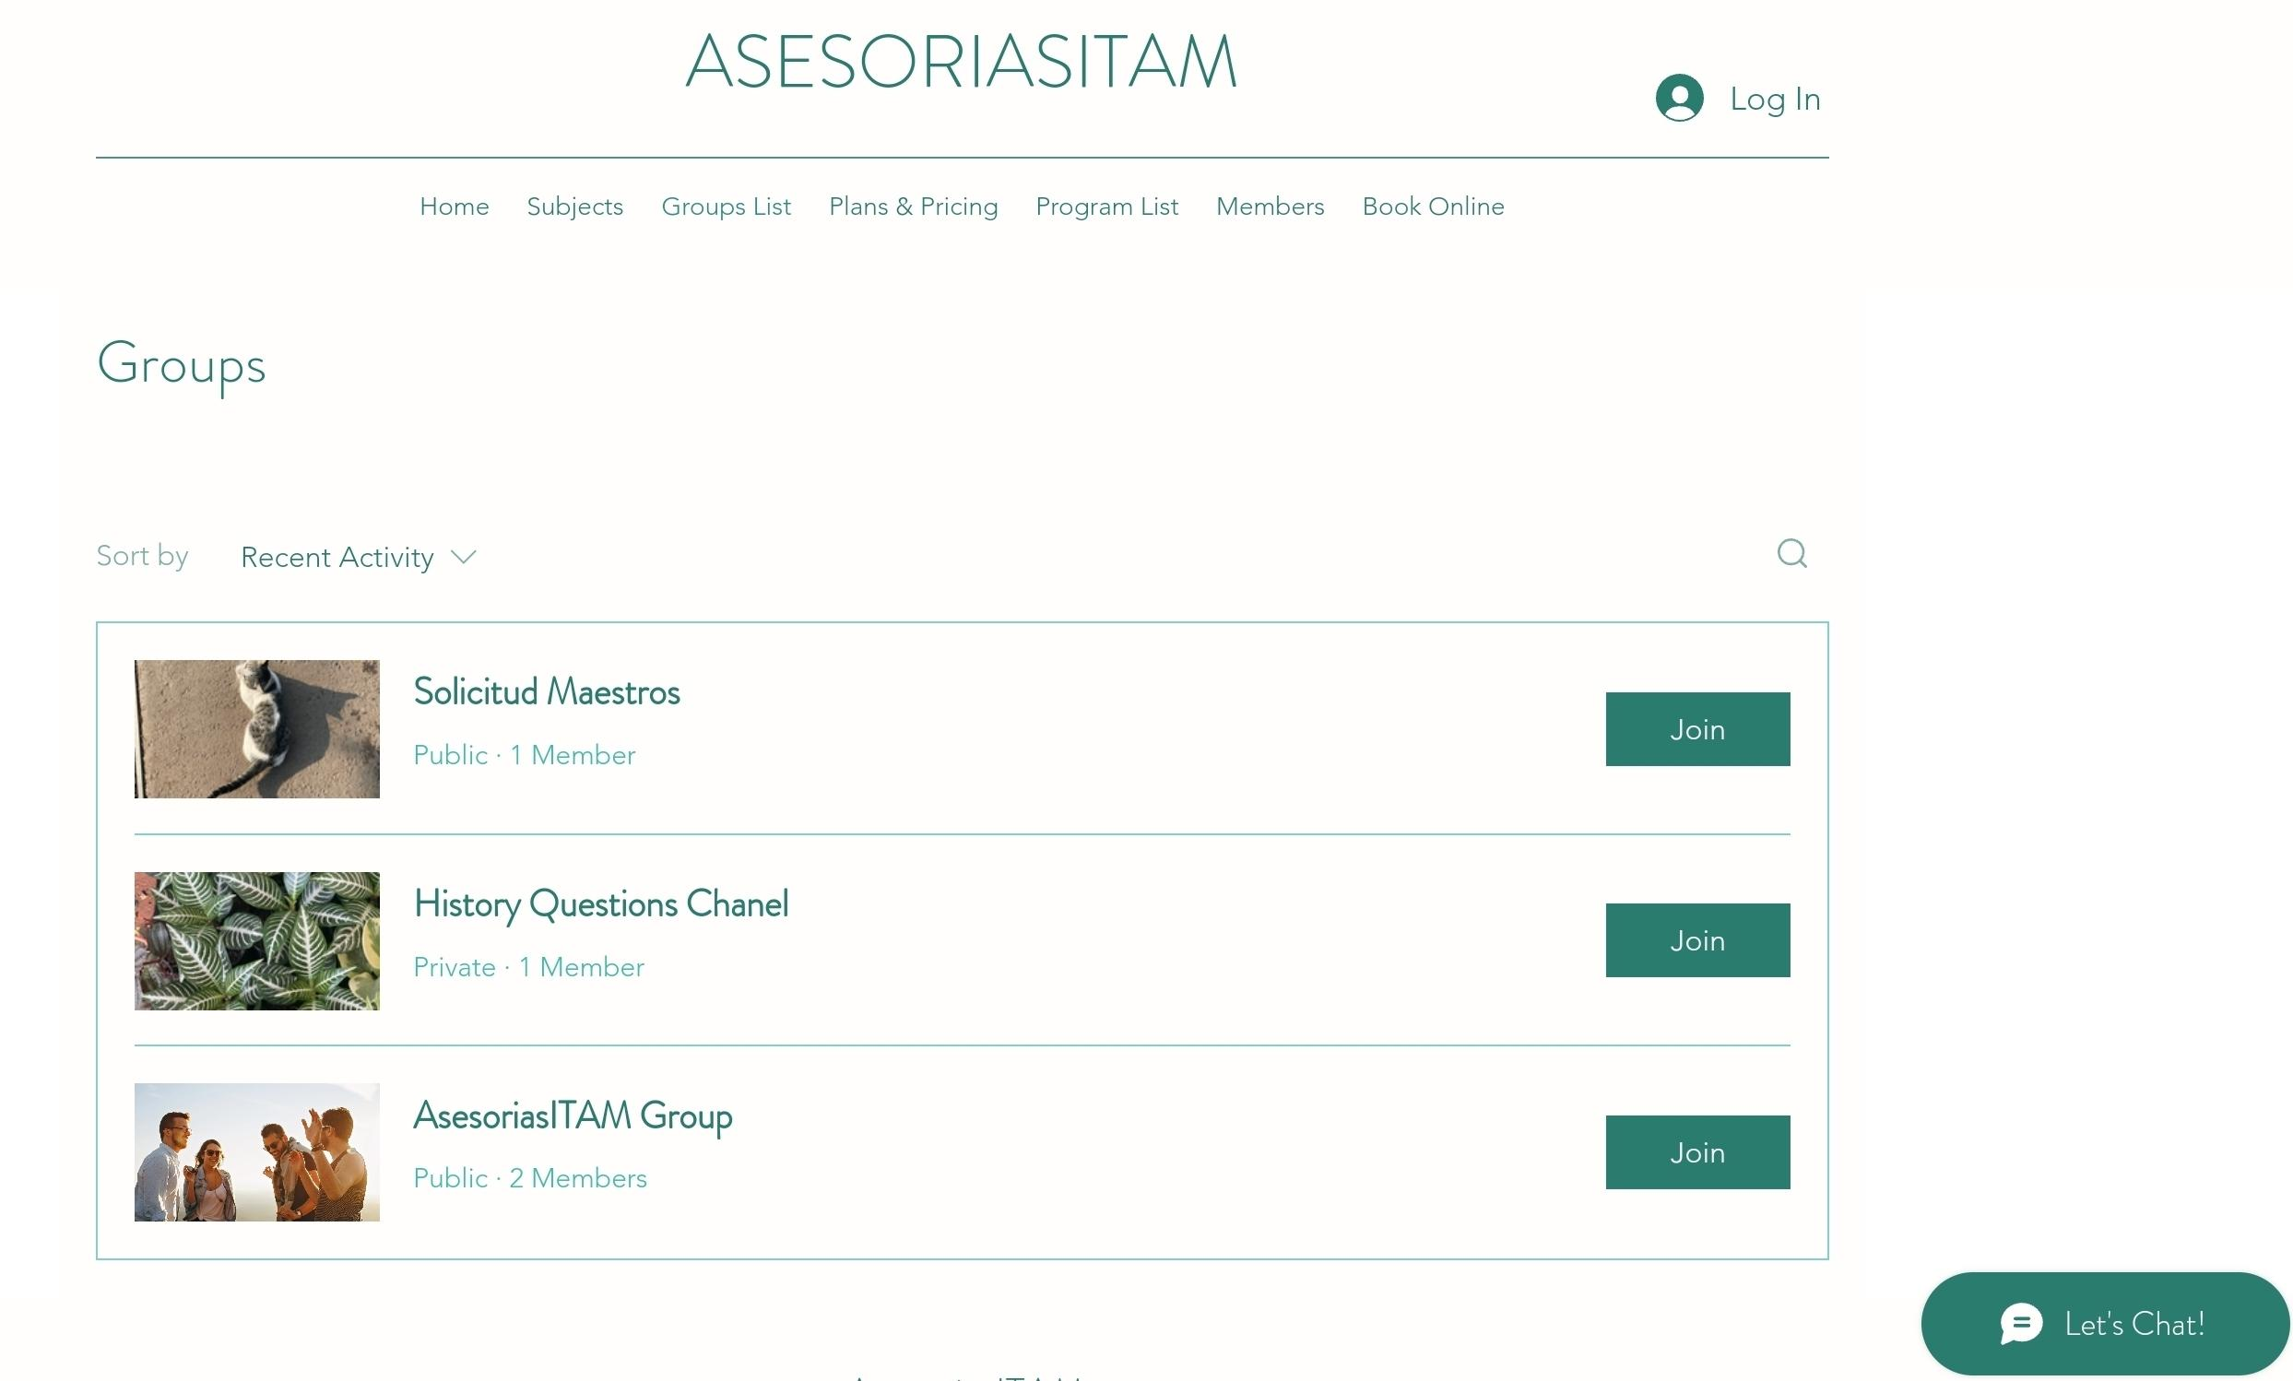

Slide 8
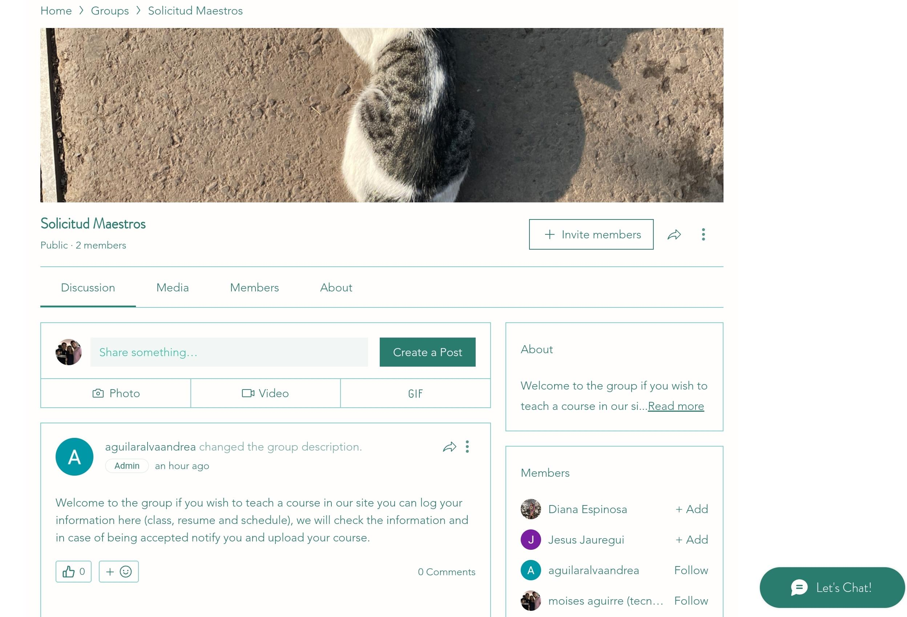

Slide 9
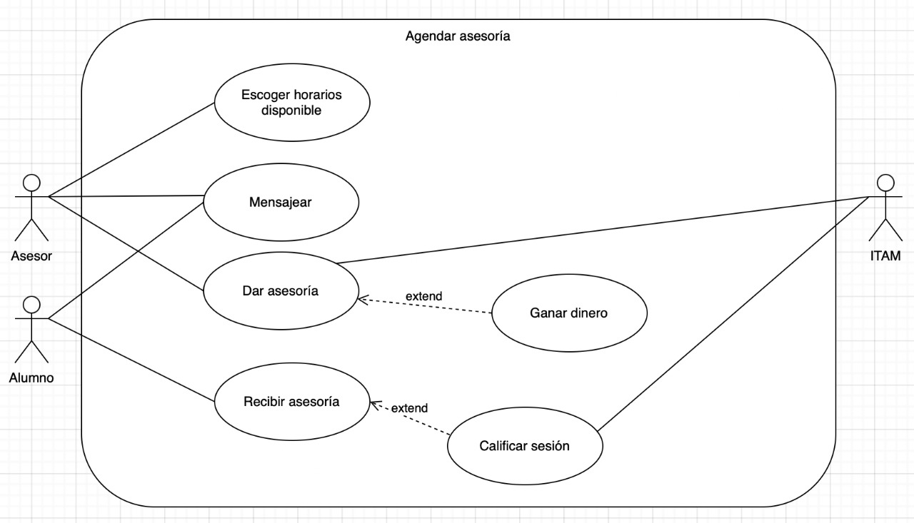

Slide 11


Slide 12


Slide 13


Slide 14
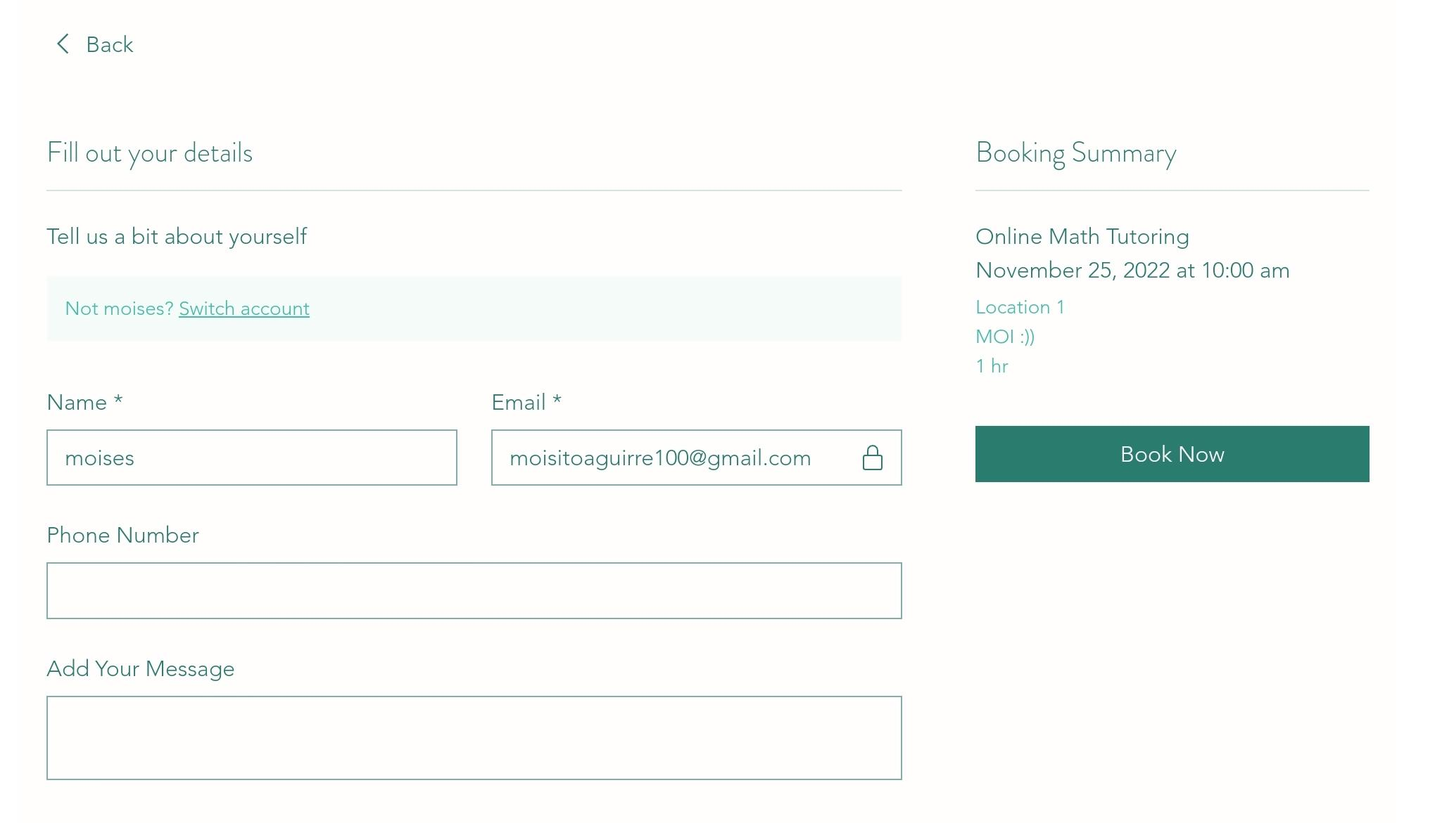

Slide 15


